Slide 1
C.U.C. N° 01
DIBUJE EL ORGANIGRAMA DE LA C.I. NAVAL 2024.
(TIENEN 15 MIN PARA CONTESTAR)

Slide 2
EL CICLO DE CONTRAINTELIGENCIA
Apreciación de Seguridad Institucional
MEDIDAS DE SEGURIDAD
RESOLUCIÓN DE INVESTIGACIONES / CASOS
INVESTIGACIONES / CASOS
1ª Etapa
2ª Etapa
4ª Etapa
3ª Etapa

Slide 3
EL CICLO DE CONTRAINTELIGENCIA
Inspecciones de Seguridad Militar.
Inspecciones de Seguridad Técnica.
Implementación de normativa (DDI’s).
OSINT.
  Filtro de Correo.
  Control consumo de estupefacientes.
    Acreditación de confiabilidad.
    Despliegue ante OPS’s.
  Seguridad Avanzada.
Identificación de Activos Institucionales.
Identificación de Amenazas.
Apreciación de Seguridad Interior (ASINT).
Reportes de Inteligencia.
Alertas de Inteligencia.
Boletín Semestral de
Contrainteligencia (BOLCINT)
Apreciación de Seguridad Institucional
MEDIDAS DE SEGURIDAD
RESOLUCIÓN DE INVESTIGACIONES / CASOS
INVESTIGACIONES / CASOS
1ª Etapa
2ª Etapa
Operaciones de:
  Penetración.
  Desinformación.
  Neutralización o cierre.
Análisis de Incidentes de Seguridad.
Obtención de informaciones (Redes).
Acciones tácticas de Operaciones Especiales de Contrainteligencia.
Ejecución de PEOI.
4ª Etapa
3ª Etapa

Slide 4
EL CICLO DE CONTRAINTELIGENCIA
SEG.INST. / A.I. / OO.EE.CI.
Inspecciones de Seguridad Militar.
Inspecciones de Seguridad Técnica.
Implementación de normativa (DDI’s).
OSINT.
  Filtro de Correo.
  Control consumo de estupefacientes.
    Acreditación de confiabilidad.
    Despliegue ante OPS’s.
  Seguridad Avanzada.
SEG.INST.
Identificación de Activos Institucionales.
Identificación de Amenazas.
Apreciación de Seguridad Interior (ASINT).
Reportes de Inteligencia.
Alertas de Inteligencia.
Boletín Semestral de
Contrainteligencia (BOLCINT)
Apreciación de Seguridad Institucional
MEDIDAS DE SEGURIDAD
RESOLUCIÓN DE INVESTIGACIONES / CASOS
INVESTIGACIONES / CASOS
1ª Etapa
2ª Etapa
OO.EE.CI.
Operaciones de:
  Penetración.
  Desinformación.
  Neutralización o cierre.
SEG.INST. / A.I. / OO.EE.CI.
Análisis de Incidentes de Seguridad.
Obtención de informaciones (Redes).
Acciones tácticas de Operaciones Especiales de Contrainteligencia.
Ejecución de PEOI.
4ª Etapa
3ª Etapa

Slide 5
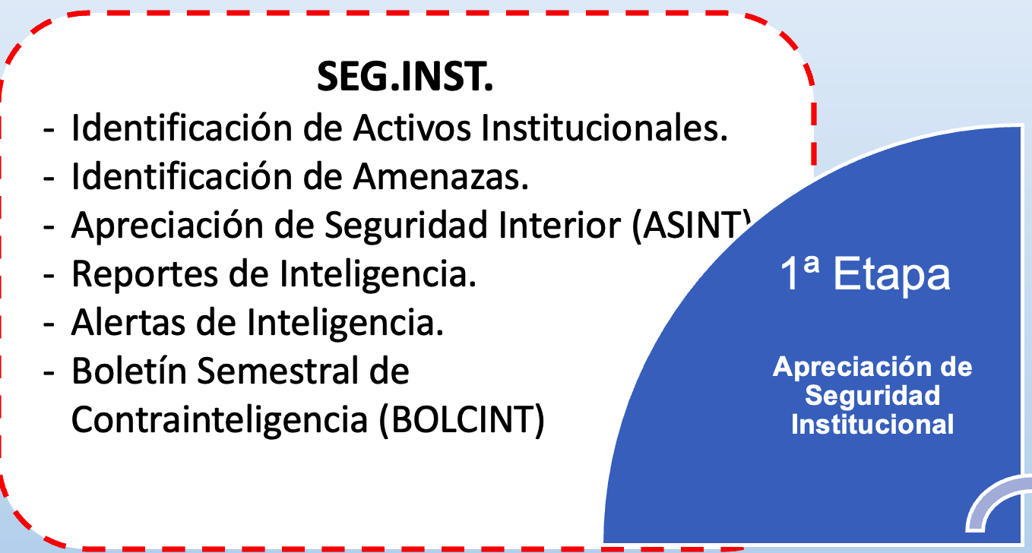
Definir Activos y Amenazas
APRECIACIÓN DE SEGURIDAD INSTITUCIONAL
ACTIVOS
AMENAZAS
Aquello que pueda afectar negativamente a los activos:
Servicios de Inteligencia
Grupos de Presión
Corrupción
Grupos Criminales
Drogas
Intereses de grupos o personas
Todo aquello que se quiere proteger:
Instalaciones
Personal
Información
Material
Recursos financieros
Las amenazas al menos deben incluir: intereses, estructura y procedimientos de los entes calificados como tal.

Slide 6
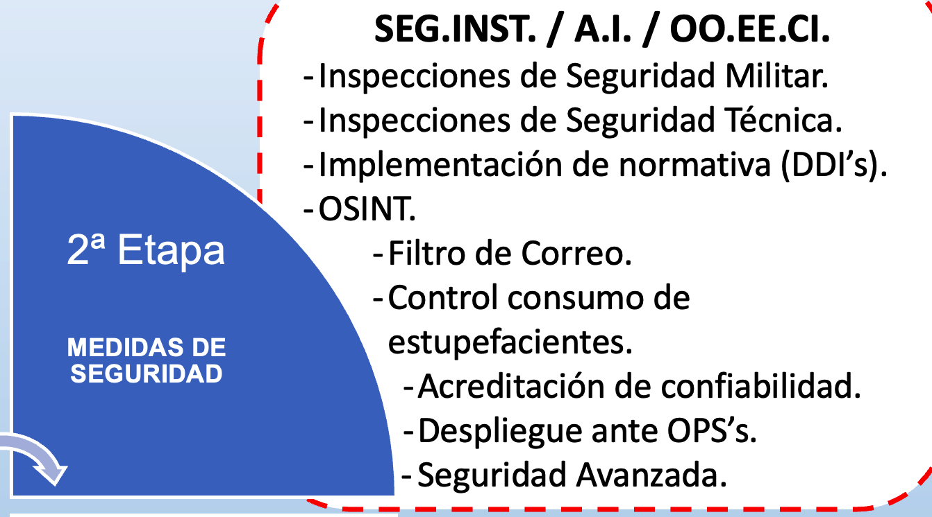
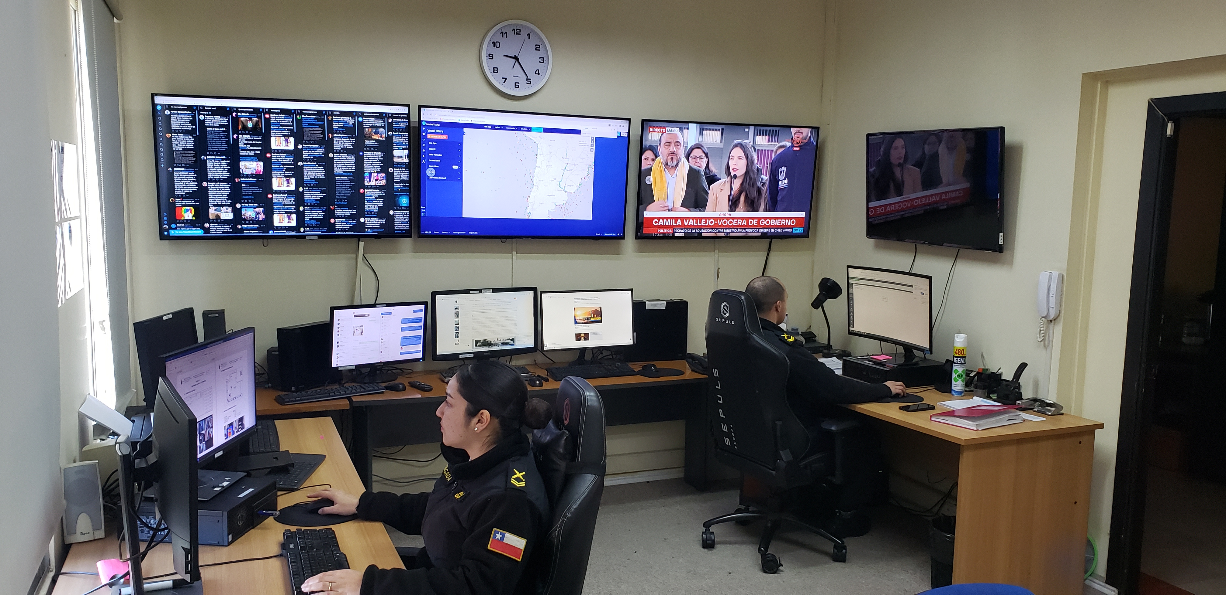
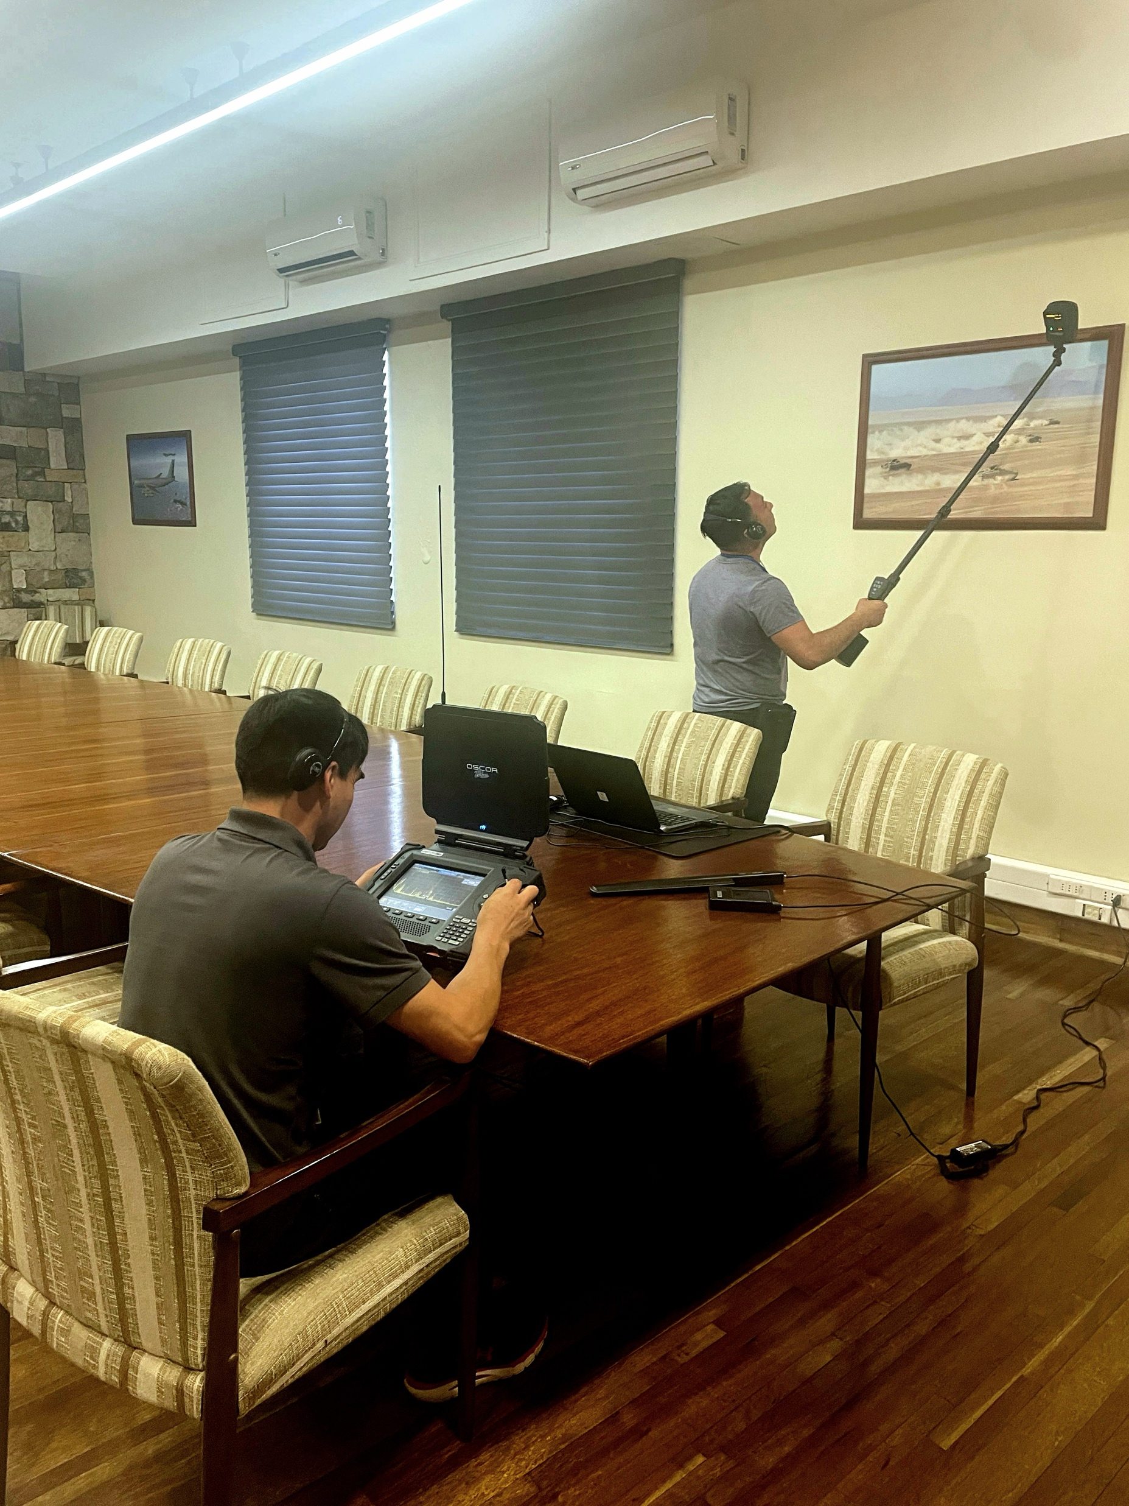
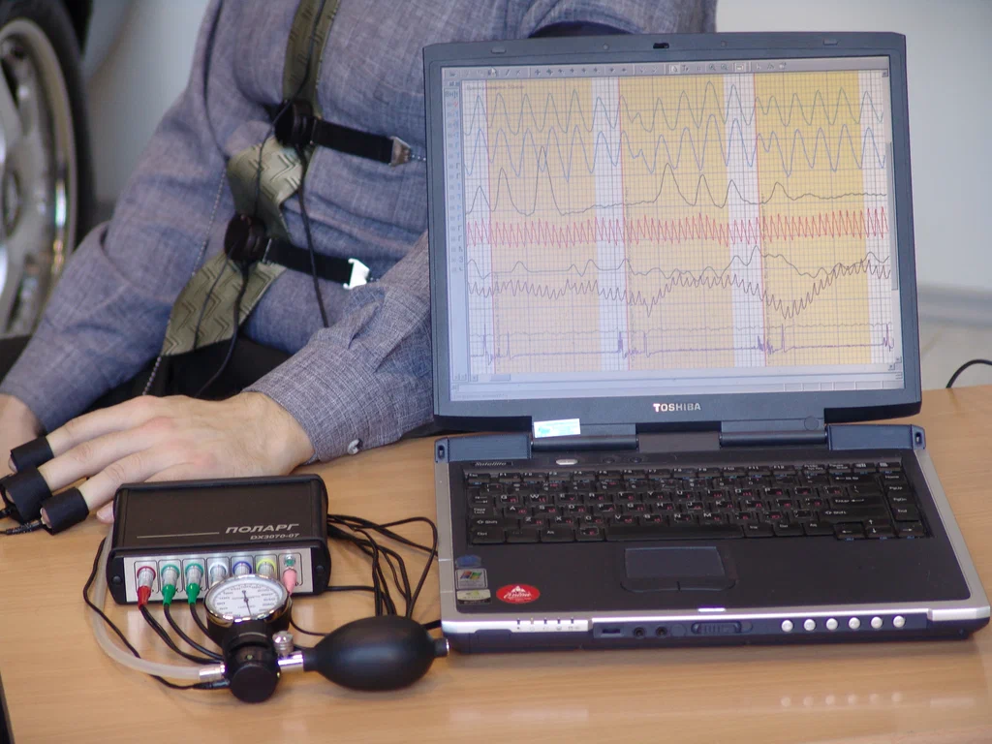
Identificar e implementar Medidas de Seguridad
En esta fase se debe efectuar el diseño, la implementación y pruebas de las medidas de seguridad.
De esta etapa se desprenden las “Barreras” y las “Alarmas”. Las primeras orientadas al diseño, implementación, pruebas y optimización de medidas de seguridad militar para proteger de amenazas a los activos y las segundas orientadas al desarrollo de operaciones de detección para alertar sobre el accionar de la Inteligencia Adversaria o de grupos que deseen corromper o influir negativamente en la Institución.

Slide 7
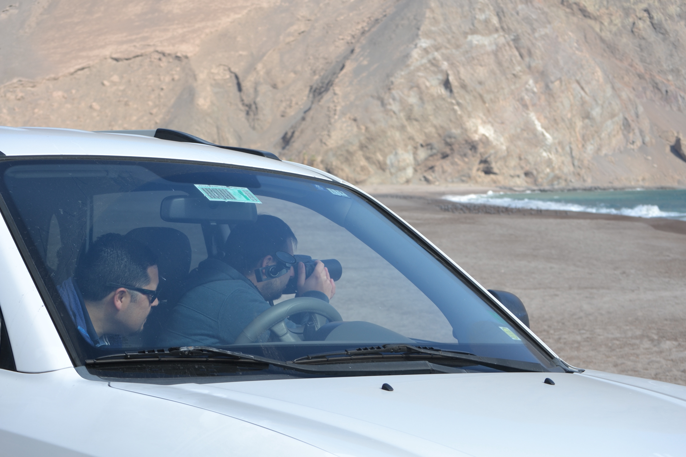
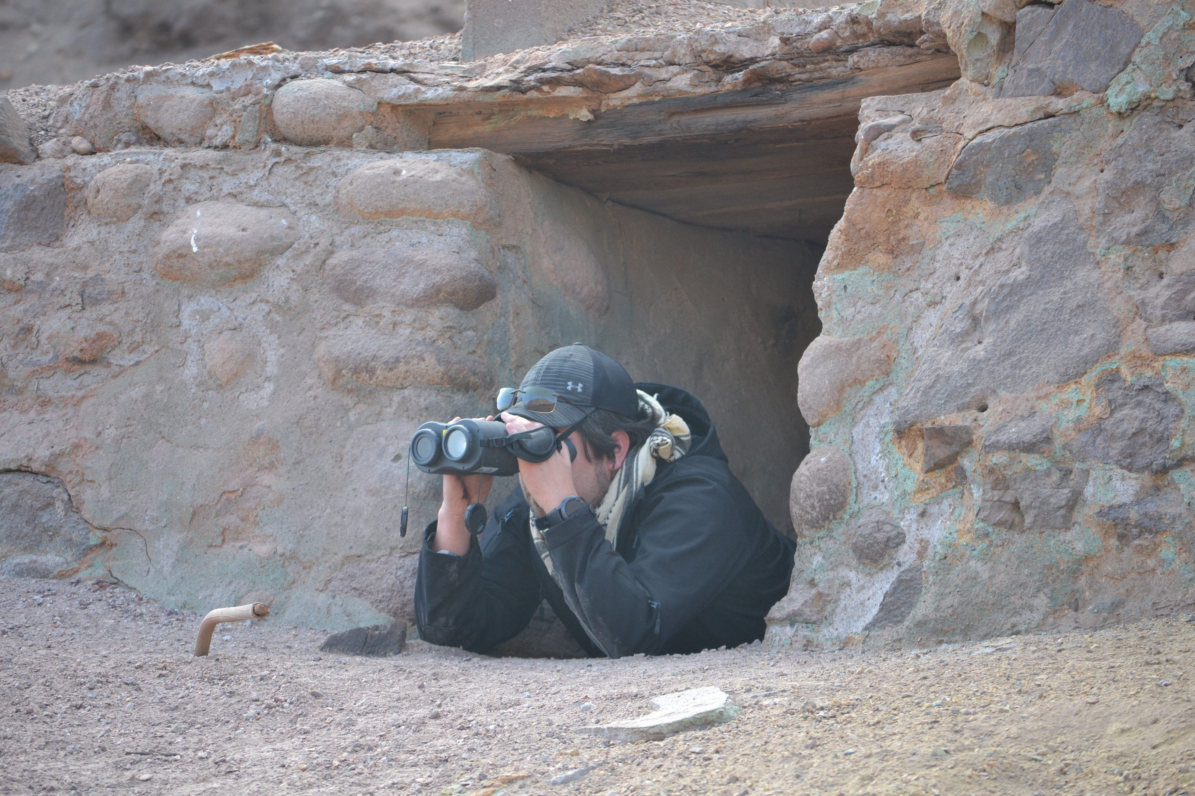
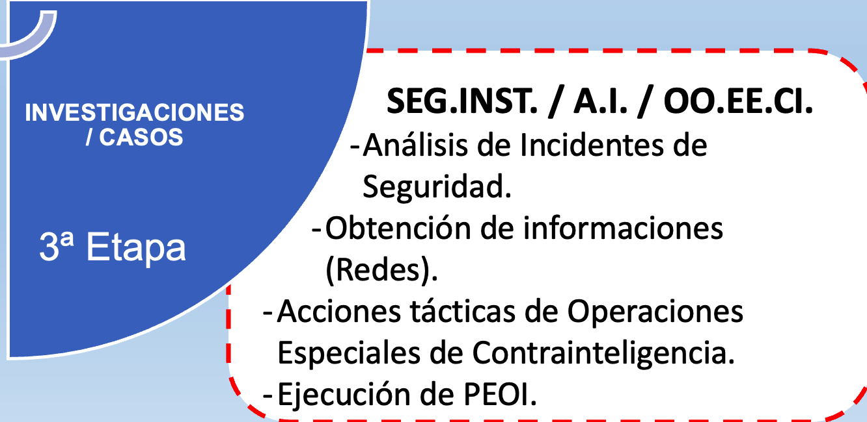
Apertura de Investigaciones / Casos
  Corresponde al desarrollo de Investigaciones y Casos de Seguridad o Contrainteligencia.
  Investigaciones de Seguridad:
  Se investigan los Incidentes de Seguridad (G’s)

Slide 8
Apertura de Investigaciones / Casos
  Corresponde al desarrollo de Investigaciones y Casos de Seguridad o Contrainteligencia.
  Investigaciones de Seguridad:
  Se investigan los Incidentes de Seguridad (G’s)
  Investigaciones de Contrainteligencia:
  Se investigan situaciones relacionadas a espionaje, sabotaje, subversión o insurgencia derivadas de las investigaciones de Seguridad.

Slide 9
Apertura de Investigaciones / Casos
  Corresponde al desarrollo de Investigaciones y Casos de Seguridad o Contrainteligencia.
  Investigaciones de Seguridad:
  Se investigan los Incidentes de Seguridad (G’s)
  Investigaciones de Contrainteligencia:
  Se investigan situaciones relacionadas a espionaje, sabotaje, subversión o insurgencia derivadas de las investigaciones de Seguridad.
  Casos de Seguridad o Contrainteligencia:
  Se establecen cuando en una investigación sea necesario ejecutar PEOI de acuerdo a la Ley 19.974.

Slide 10

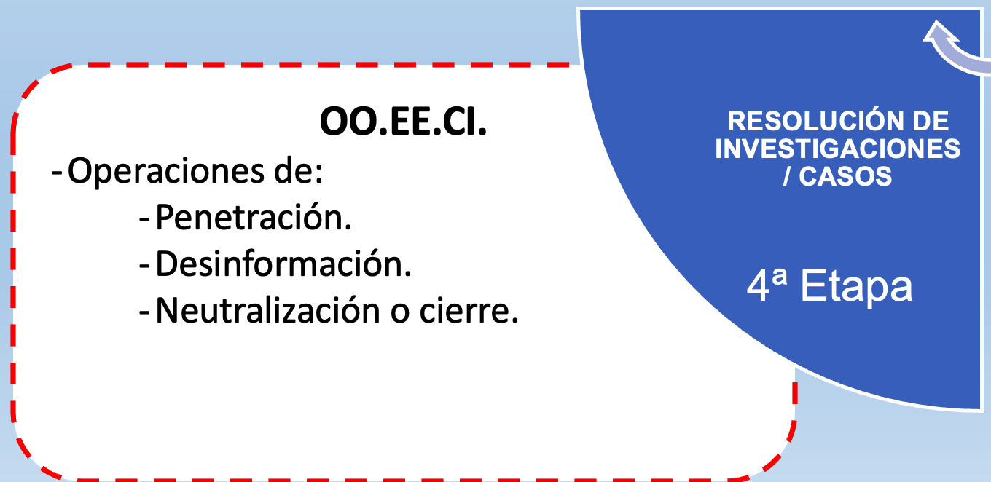
El desafío: La última etapa del Ciclo operacional
Corresponde a la Resolución de la Investigación o Caso. Lo cual puede desenlazar en:
Penetración o Desinformación
Orientado a crear Agentes Dobles, con la finalidad de entregar información falsa o errónea.

Slide 11
El desafío: La última etapa del Ciclo operacional
Corresponde a la Resolución de la Investigación o Caso. Lo cual puede desenlazar en:
Penetración o Desinformación
Orientado a crear Agentes Dobles, con la finalidad de entregar información falsa o errónea.
Neutralización
Neutralizar las actividades adversarias. Esto debido a que cumplió su ciclo de actividad de desinformación o bien no fue necesario ejecutar Penetración o Desinformación.

